Slide 1
輪読 第２章 2-2
ソフトマックス関数と多項分類器
１５Ｋ１０１２
坂中 悠人

Slide 2
２－２ ソフトマックス関数と多項分類器
２.２.１ 線形多項分類器の仕組み
２.２.２ ソフトマックス関数による確率への変換

Slide 3
２.２.１ 線形多項分類器の仕組み
線形多項分類器・・・１次関数を用いて、直線的に領域を分割する仕組み
この資料では、最もシンプルな多項分類器の例として、
$\left(x_{1},x_{2}\right)平面$を３つの領域に分割する方法を説明する。

Slide 4
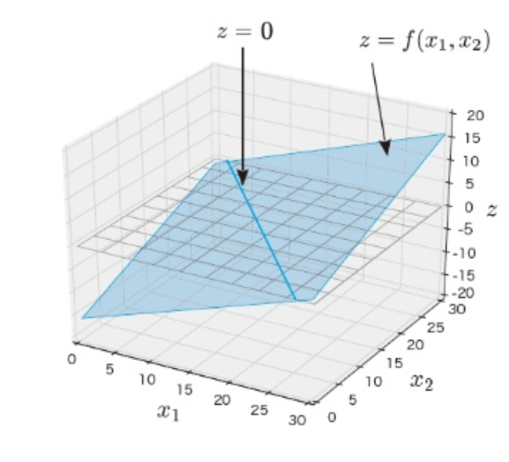
２.２.１ 線形多項分類器の仕組み
３次元空間に$z=f\left(x_{1},x_{2}\right)の$グラフを描くと、図のようになる。
$z=0で決まる$平面の上下どちらにあるかで２つの領域に分かれている。

Slide 5
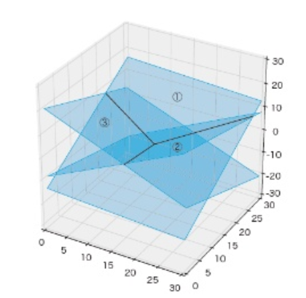
２.２.１ 線形多項分類器の仕組み
同様に、３つの１次関数を用意し、グラフを描く。
$$f_{1}\left(x_{1},x_{2}\right)=w_{01}+w_{11}x_{1}+w_{21}x_{2}$$
$$f_{2}\left(x_{1},x_{2}\right)=w_{02}+w_{12}x_{1}+w_{22}x_{2}$$
$$f_{3}\left(x_{1},x_{2}\right)=w_{03}+w_{13}x_{1}+w_{23}x_{2}$$

Slide 6
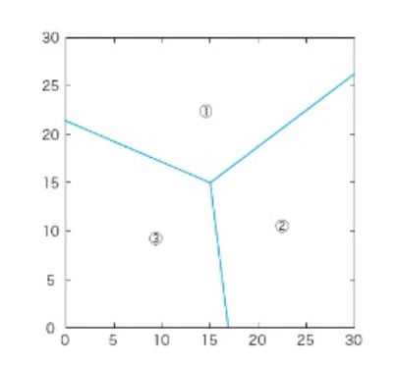
２.２.１ 線形多項分類器の仕組み
どの関数が一番大きいかで平面を３分割できる。
①～③の領域は、それぞれ、$f_{1}\left(x_{1},x_{2}\right)$, $f_{2}\left(x_{1},x_{2}\right)$, $f_{3}\left(x_{1},x_{2}\right)$が一番上の場所に対応

Slide 7

２.２.１ 線形多項分類器の仕組み
①～③の領域を数学的に表現すると、
$$\left\{\begin{aligned}①=\left\{\left(x_{1},x_{2}\right) | f_{1}\left(x_{1},x_{2}\right)>f_{2}\left(x_{1},x_{2}\right),f_{1}\left(x_{1},x_{2}\right)>f_{3}\left(x_{1},x_{2}\right)\right\} \\ \\ ②=\left\{\left(x_{1},x_{2}\right) | f_{2}\left(x_{1},x_{2}\right)>f_{1}\left(x_{1},x_{2}\right),f_{2}\left(x_{1},x_{2}\right)>f_{3}\left(x_{1},x_{2}\right)\right\} \\ \\ ③＝\left\{\left(x_{1},x_{2}\right) | f_{3}\left(x_{1},x_{2}\right)>f_{1}\left(x_{1},x_{2}\right),f_{3}\left(x_{1},x_{2}\right)>f_{2}\left(x_{1},x_{2}\right)\right\}\end{aligned}\right.$$

Slide 8
２.２.１ 線形多項分類器の仕組み
３つの関数が交わる点$\left(x_{1},x_{2}\right)$は、連立方程式の解として決定できる。
$$\left\{\begin{aligned}f_{1}\left(x_{1},x_{2}\right)=f_{2}\left(x_{1},x_{2}\right) \\ \\ f_{2}\left(x_{1},x_{2}\right)=f_{3}\left(x_{1},x_{2}\right)\end{aligned}\right.$$
この連立方程式を行列形式になおすと、次のようになる。
$$M\left(\begin{matrix}x_{1} \\ x_{2}\end{matrix}\right)=w$$
$$M=\left(\begin{matrix}w_{11}−w_{12} & w_{21}−w_{22} \\ w_{12}−w_{13} & w_{22}−w_{23}\end{matrix}\right), w=\left(\begin{matrix}w_{02}−w_{01} \\ w_{03}−w_{02}\end{matrix}\right)$$
したがって、 $M$の逆行列を用いて、
$$\left(\begin{matrix}x_{1} \\ x_{2}\end{matrix}\right)=M^{−1}w$$

Slide 9
２.２.１ 線形多項分類器の仕組み
ここまでのことをまとめると
$f_{1}\left(x_{1},x_{2}\right)=w_{01}+w_{11}x_{1}+w_{21}x_{2}$
$f_{2}\left(x_{1},x_{2}\right)=w_{02}+w_{12}x_{1}+w_{22}x_{2}$
$f_{3}\left(x_{1},x_{2}\right)=w_{03}+w_{13}x_{1}+w_{23}x_{2}$
に含まれる９つのパラメーター
$$\left(w_{01},w_{11},w_{21},w_{02},w_{12},w_{22},w_{03},w_{13},w_{23}\right)$$
を調節することで、$\left(x_{1},x_{2}\right)$平面を３つの領域に分割できる。

Slide 10
２.２.２ ソフトマックス関数による確率への変換
$\left(x_{1},x_{2}\right)$平面を３つの領域に分割したので、これらを確率に変換する。
いまの場合、次の３つの確率を割り当てることが目標になる。
$P_{1}\left(x_{1},x_{2}\right) :\left(x_{1},x_{2}\right)が$領域①に属する確率
$P_{2}\left(x_{1},x_{2}\right) :\left(x_{1},x_{2}\right)が$領域②に属する確率
$P_{3}\left(x_{1},x_{2}\right) :\left(x_{1},x_{2}\right)が$領域③に属する確率

Slide 11
２.２.２ ソフトマックス関数による確率への変換
これらの確率は次の条件を満たす必要がある。
$$0≤P_{i}\left(x_{1},x_{2}\right)≤1\left(i=1,2,3\right)$$
$$P_{1}\left(x_{1},x_{2}\right)+P_{2}\left(x_{1},x_{2}\right)+P_{3}\left(x_{1},x_{2}\right)=1$$
$$f_{i}\left(x_{1},x_{2}\right)>f_{j}\left(x_{1},x_{2}\right)⇒P_{i}\left(x_{1},x_{2}\right)>P_{j}\left(x_{1},x_{2}\right) \left(i,j=1,2,3\right)$$
上の条件を満たす→ ソフトマックス関数で実現

Slide 12
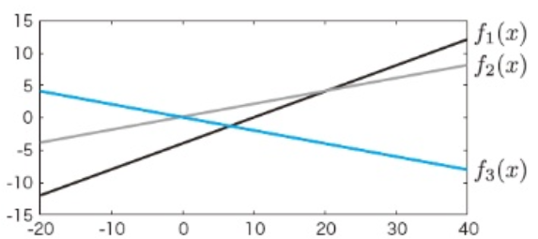
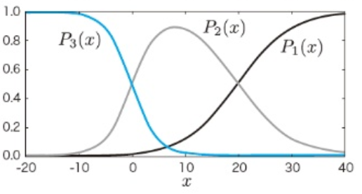
２.２.２ ソフトマックス関数による確率への変換
ソフトマックス関数
$$P_{i}\left(x_{1},x_{2}\right)=\frac{e^{f_{i}\left(x_{1},x_{2}\right)}}{e^{f_{1}\left(x_{1},x_{2}\right)}+e^{f_{2}\left(x_{1},x_{2}\right)}+e^{f_{3}\left(x_{1},x_{2}\right)}}\left(i=1,2,3\right)$$
変換する様子
確率が滑らかに変化

Slide 13
２.２.２ ソフトマックス関数による確率への変換
ここまでの話は、３次元以上の空間をより多数の領域に分割する場合も適用できる。
一般化すると、
座標$\left(x_{1},x_{2},⋯,x_{M}\right)$をもつ$M$次元空間を$K個$の領域に分類する場合、
$K個$の１次関数を用意する。
$$f_{k}\left(x_{1},⋯,x_{M}\right)=w_{0k}+w_{1k}x_{1}+⋯+w_{Mk}x_{M} \left(k=1,⋯,K\right)$$
そして、点$\left(x_{1},x_{2},⋯,x_{M}\right)$がk番目の領域である確率はソフトマックス関数を用いて、次式で表される。
$$P_{k}\left(x_{1},⋯,x_{M}\right)=\frac{e^{f_{k}\left(x_{1},⋯,x_{M}\right)}}{\sum_{k^{′}=1}^{K}{e^{f_{k^{′}}\left(x_{1},⋯,x_{M}\right)}}}$$

